Slide 1
게임 소프트웨어 공학 Lecture 7
한국산업기술대학교
게임공학부
이택희

Slide 2
지금까지 다룬 내용
애자일 방법론

Slide 3
목차
Unified Modeling Language (UML) 개요
다이어그램으로 작업하기
UML 클래스 다이어그램

Slide 4
Unified Modeling Language (UML) 개요

Slide 5
Unified Modeling Language (UML) 개요
통합 모델링 언어 : 모델을 만드는 표준 언어
소프트웨어 개념을 다이어그램으로 그리기 위해 사용하는 시각적인 표기법

Slide 6
Unified Modeling Language (UML) 개요
모델이란?
실제 작동 여부를 검증하기 위해 실물 제작 전에 만들어 보는 것
다이어그램이란?
정보를 조율, 묘사, 상징화 하여 2차원 기하학 모델로 시각화 하는 기술
https://ko.wikipedia.org/wiki/%EB%8B%A4%EC%9D%B4%EC%96%B4%EA%B7%B8%EB%9E%A8

Slide 7
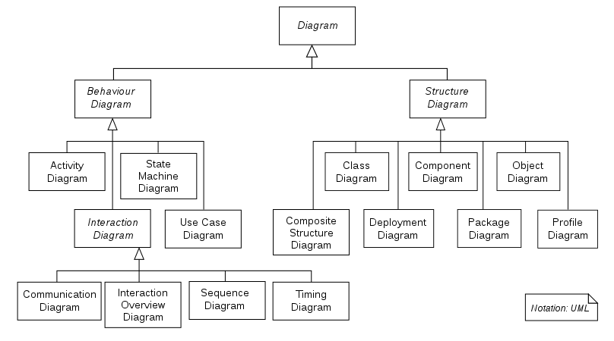
Unified Modeling Language (UML) 개요

Slide 8
Unified Modeling Language (UML) 개요
UML 다이어그램 사용 목적
문제 도메인에 대한 다이어그램 작성시
파울러 정의 : 개념 (Conceptual)
소프트웨어 설계 제안에 대한 다이어그램 작성시
파울러 정의 : 명세 (Specification)
완성된 소프트웨어 구현에 대한 다이어그램 작성시
파울러 정의 : 구현 (Implementation)

Slide 9
개념 차원 다이어그램
소스코드와 관계가 깊지 않음
사람의 자연 언어와 관련
A dog is an animal

Slide 10
개념 차원 다이어그램
Animal
Animal (동물) 은 개 (Dog)를 일반화 한 것
개념차원 다이어그램은 소스코드를 정의하지 않음
Dog

Slide 11
명세 차원 다이어그램
Animal
실제 소스코드를 작성하기 위한 다이어그램
프로그램의 일부를 실제로 기술함
+age : int
Dog

Slide 12
명세 차원 다이어그램
Animal
+age : int
class Animal { int age; };
class Dog : public Animal {};
Dog

Slide 13
구현 차원 다이어그램
소스코드를 다이어그램화
Animal
+age : int
class Animal { int age; };
class Dog : public Animal {};
Dog

Slide 14
수업에서 다루는 UML 다이어그램
명세 및 구현 차원 다이어그램
개념 차원 다이어그램은 다루지 않음
최소한의 내용만 다룰 예정
쉽게 쓰이는 내용을 중심으로 설명
어려운 내용은 실제 잘 사용되지 않기 때문

Slide 15
다이어그램으로 작업하기

Slide 16
왜 모델을 만들어야 하는가?
설계가 실제로 잘 작동할지 알아보기 위함
Ex: 비행기 모델 바람 터널 테스트
Ex: 다리 모델 강도 테스트
어떤 것이 실제로도 잘 작동하는지 알아보려고 만드는 것!
모델 평가가 불가능하다면 필요 없음
모델 제작 비용 << 실제 제작 비용

Slide 17
왜 모델을 만들어야 하는가?
소프트웨어 모델을 만들어야 하는 경우
시험해 볼 구체적인 것이 존재
UML 로 시험 했을 때 비용이 덜 들 경우
Ex: 아이디어 공유, 화이트보드 사용
반드시 만들어야 할까?
아니다!

Slide 18
왜 모델을 만들어야 하는가?
시험해 볼 구체적인 내용 명확하고 실제 구현하여 시험해 보는 것보다 UML로 시험해 보는 쪽이 비용이 덜 들 때 사용함
대표적 세 가지 이유
의사소통 및 의견교환
전체 시스템의 구조 파악
유지보수 용 설계 문서

Slide 19
다이어그램을 그려야 할 경우
여러 사람이 동시에 작업할 경우
모두 이해했다면 그리는 것을 멈춘다.
서로 다른 의견이 있을 경우
결정이 내려지면 다이어그램을 지운다.
이것저것 해보고 싶을 때
코드로 옮길 수 있는 수준이 되었을 때 멈추고 버린다.

Slide 20
다이어그램을 그리지 말아야 할 경우
반드시 그려야 한다는 규칙 때문
안 그리면 좋은 개발자가 아닌 것 같아서
단지 문서를 만들기 위해서
타인에게 코딩을 시키기 위해서

Slide 21
좋은 다이어그램을 작성하기 위해선
반복을 통해 다듬기
작은 단계부터 시작하여 조금씩 반복하며 추가해 나가는 방식으로 다이어그램을 작성하는 것이 좋음

Slide 22
결론
여러 사람이 화이트 보드에 모여 설계를 고민할 때 유용함
반복적으로 만들어야 좋은 결과
동적 시나리오를 먼저, 이후 정적 구조 설계
늘 절제하는 마음가짐으로 UML 을 사용

Slide 23
UML 클래스 다이어그램

Slide 24
UML 클래스 다이어그램 개요

Slide 25
UML 클래스 다이어그램 개요
클래스 내부의 정적인 내용
멤버 함수, 변수 등
클래스 사이의 관계
상속, 참조, 등
소스코드에 나타나는 클래스 사이의 의존 관계를 모두 다 표기 할 수 있음

Slide 26
UML 클래스 다이어그램 개요
기본 : 클래스, 연관, 상속
세부 : 합성, 다수성, 연관 스테레오 타입, 내부 클래스

Slide 27
기본 : 클래스 (class)
여러 형태로 표현 가능
가장 간단한 직사각형 형태
여러 구획으로 나뉜 직사각형
클래스 이름
클래스 이름
변수
메소드

Slide 28
기본 : 클래스 (class)
가장 간단한 직사각형 형태
class Animal
{
public:
int age;
int GetAge();
private:
int weight;
}
Animal
소스코드
클래스 다이어그램

Slide 29
기본 : 클래스 (class)
여러 구획으로 나뉜 직사각형
class Animal
{
public:
int age;
int GetAge();
private:
int weight;
}
Animal
+ age : int
- weight : int
+ GetAge() : int
소스코드
클래스 다이어그램

Slide 30
기본 : 클래스 (class)
여러 구획으로 나뉜 직사각형
class Animal
{
public:
int age;
int GetAge();
private:
int weight;
}
Animal
+ age : int
- weight : int
+ GetAge() : int
소스코드
클래스 다이어그램

Slide 31
기본 : 클래스 (class)
여러 구획으로 나뉜 직사각형
class Animal
{
public:
int age;
int GetAge();
private:
int weight;
}
Animal
+ age : int
- weight : int
+ GetAge() : int
소스코드
클래스 다이어그램

Slide 32
기본 : 클래스 (class)
여러 구획으로 나뉜 직사각형
class Animal
{
public:
int age;
int GetAge();
private:
int weight;
}
Animal
+ age : int
- weight : int
+ GetAge() : int
소스코드
클래스 다이어그램

Slide 33
기본 : 클래스 (class)
여러 구획으로 나뉜 직사각형
class Animal
{
public:
int age;
int GetAge();
private:
int weight;
}
타입은 이름:타입 형식으로 작성한다.
Animal
+ age : int
- weight : int
+ GetAge() : int
소스코드
클래스 다이어그램

Slide 34
기본 : 클래스 (class)
접근 지정자
public → +
private → -
protected → #
타입
[변수/함수 이름] : [타입]

Slide 35
기본 : 클래스 (class)
연습문제
class GSE
{
public:
int GetType(int index);
private:
float m_time;
protected:
int m_timeStamp;
}
?
소스코드
클래스 다이어그램

Slide 36
기본 : 연관 (association)
다른 객체의 참조(reference)를 가지는 인스턴스 변수가 있을 경우 사용
class Animal
{
public:
int age;
int GetAge();
private:
int weight;
Type *m_type;
}
class Type
{
public:
bool m_bFly:
}
참조 개수
Animal
1
Type
m_type
변수 이름
소스코드
클래스 다이어그램

Slide 37
기본 : 연관 (association)
다른 객체의 참조(reference)를 가지는 인스턴스 변수가 있을 경우 사용
class Animal
{
public:
int age;
int GetAge();
private:
int weight;
Vector<Type*> m_types;
}
class Type
{
public:
bool m_bFly:
}
참조 개수
Animal
*
Type
m_type
변수 이름
소스코드
클래스 다이어그램

Slide 38
기본 : 연관 (association)
연습문제
class Animal
{
public:
bool CanFly(int index);
private:
int weight;
Type* m_types[10];
Size* m_size;
}
class Type
{
public:
bool m_bFly:
}
?
class Size
{
public:
float m_height:
}
소스코드
클래스 다이어그램

Slide 39
기본 : 상속 (inheritance)
기본 클래스와 파생 클래스의 관계를 나타내 줄 수 있는 것
Animal
class Animal { int age; };
class Dog : public Animal {};
Dog

Slide 40
기본 : 상속 (inheritance)
기본 클래스와 파생 클래스의 관계를 나타내 줄 수 있는 것
Animal
기본 클래스
화살표는
기본 클래스를
가리킨다!
Dog
파생 클래스

Slide 41
기본 : 상속 (inheritance)
연습문제
인간
학생
공룡
학생
1학년
벨로시렙터

Slide 42
세부사항 : 합성 (composition)
생명 주기가 주인 클래스와 함께 할 때 합성 관계
class Animal
{
public:
int age;
int GetAge();
private:
int weight;
Type m_type;
}
class Type
{
public:
bool m_bFly:
}
참조 개수
Animal
1
Type
m_type
변수 이름
소스코드
클래스 다이어그램

Slide 43
세부사항 : 합성 (composition)
생명 주기가 주인 클래스와 함께 할 때 합성 관계
class Animal
{
public:
int age;
int GetAge();
private:
int weight;
Type m_type;
}
Animal 클래스 생성시 Type 클래스의 생성자가 자동으로 호출된다.
생성 생명주기 일치
Animal 클래스 삭제시 Type 클래스의 소멸자가 자동으로 호출된다.
소멸 생명주기 일치

Slide 44
세부사항 : 합성 (composition)
생명 주기가 주인 클래스와 함께 할 때 합성 관계
class Animal
{
public:
Animal()
{
m_type = new Type();
}
~Animal()
{
delete m_type;
}
private:
Type m_type;
}

Slide 45
세부사항 : 합성 (composition)
생명 주기가 주인 클래스와 함께 할 때 합성 관계
class Animal
{
public:
int age;
int GetAge();
private:
int weight;
Vector<Type> m_type;
}

Slide 46
세부사항 : 합성 (composition)
연습문제
class Animal
{
public:
bool CanFly(int index);
private:
int weight;
Type* m_types[10];
Vector<Size> m_size;
}
class Type
{
public:
bool m_bFly:
}
?
class Size
{
public:
float m_height:
}

Slide 47
실습 (UML 그리기)

Slide 48
실습
https://www.draw.io/

